Slide 1
Baggrundsdata
http://www.kl.dk/fallesoffentlige-digitaliseringsstrategi-2016-2020/Rammearkitekturpuljen-2017-Modtagere-udpeget-id223334/?n=0&section=31275
I alt otte initiativer sendte ansøgninger til Rammearkitekturpuljen, og af dem vælger KL at give puljemidler til følgende:
Rollekataloget, 125.000 kroner. Favrskov Kommune.
Kravmotor, 195.000 kroner. Syddjurs Kommune
Meget mere Serviceplatform, 50.000 kroner. Aabenraa Kommune
Modning af services: Tilstand, Indsats og Aktivitet, 130.000 kroner. Hjørring Kommune

Slide 2
Rollekataloget
- støttet af Rammearkitekturpuljen
Netværkskonference
om it-arkitektur
KL-Huset
20. September 2017
Henrik Brix
hbr@favrskov.dk – 20 29 50 04

Slide 3

Rollekataloget (RK) – hvad?
Nem og effektiv brugerrettighedsmodellering
Kompatibel med Støttesystemerne (STS)
  Som bygger på rammearkitekturen (RA)
IdM Light?
Lokal eller hostet.

Slide 4

Hvorfor?
STS modellen deler en brugers rettigheder op i
  Operationer (roller) og hvilke
  Data disse operationer må udføres på (dataafgræns.)
Dataafgrænsning styres af KLE og org. tilknytning
Bøvlet at gøre i fx AD (sikkerhedsgrupper)
  Og hvad med dataafgrænsning?
RK gør det noget nemmere
  Også ved flytning, fratrædelse, kontroller…
  Hvem sagde lovoveroverholdelse…? (brede adgange)
Lokal Rammearkitektur – LoRa.
Notes:
Det har en værdi – for nogle af os – at få erfaringer med noget (mere) LoRa.

Slide 5
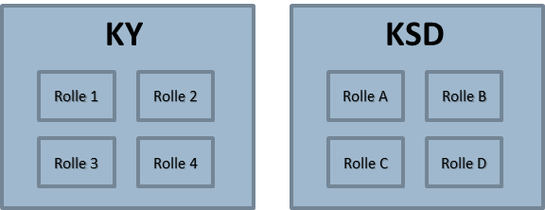
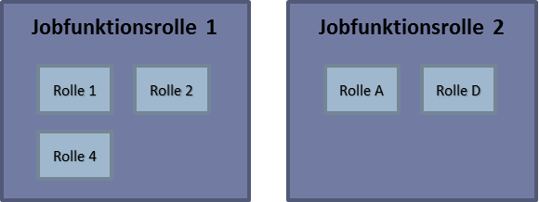
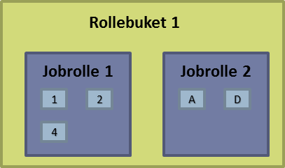
Brugersystemroller
Jobfunktionsroller
Rollebuketter
Dataafgrænsning via KLE og org. tilknytning
Notes:
Det er ikke så nemt at lave i AD’et. Og dataafgrænsning… Det er endnu værre.

Slide 6
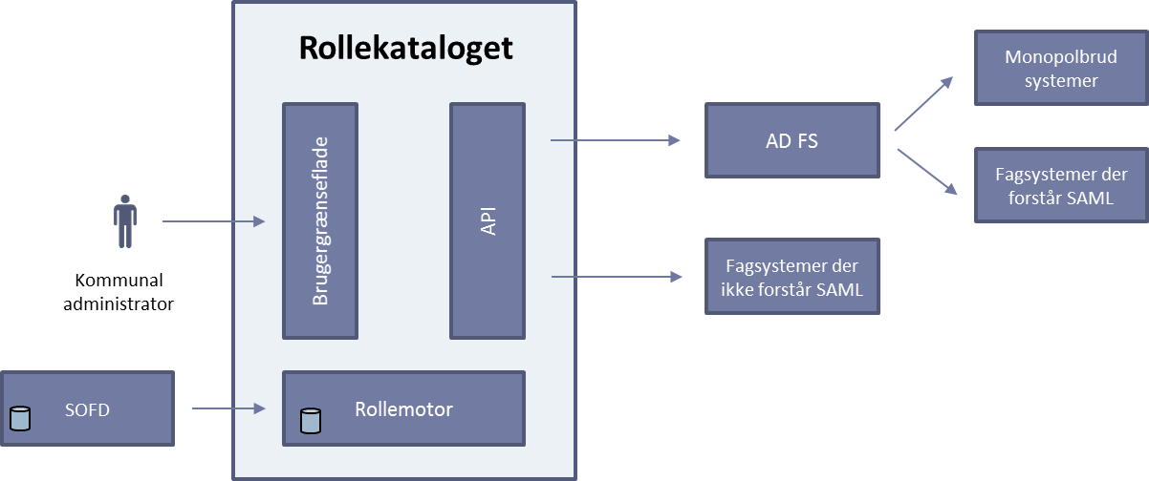

  Hvordan?
  Kobling til en række andre systemer
DMP
Tricom
Fasit
…
Org.data
Eller noget andet. Fx STS-ORG, APOS, …
Der er API’er.
Fagsystemer og Brugersystemroller
Notes:
Fagsystemer og Brugersystemroller skal – indtil videre – indlæses via et SQL-script. Men det er mere statisk.

Slide 7
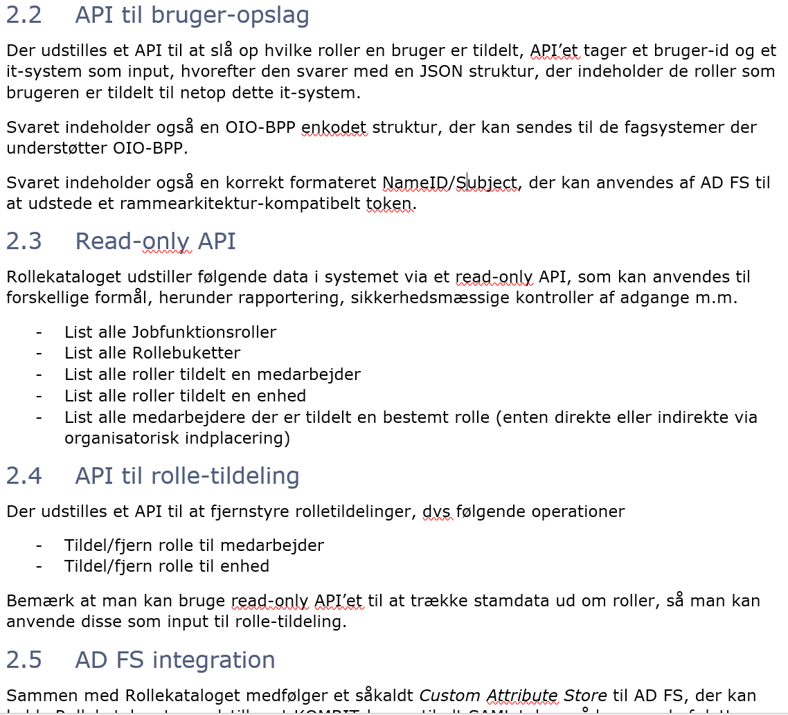
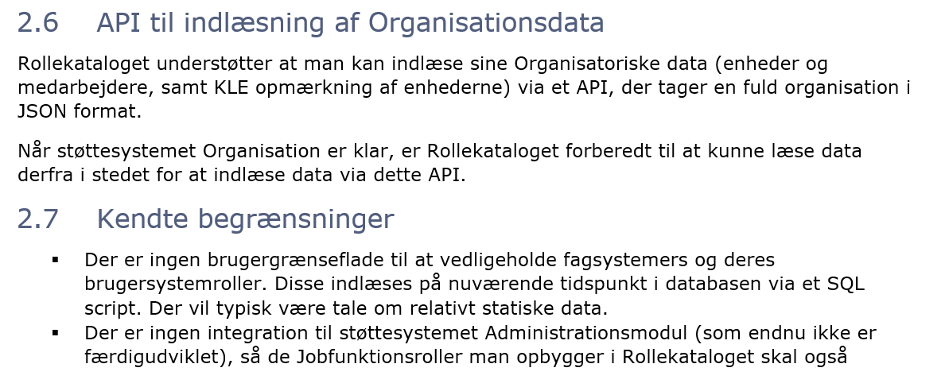
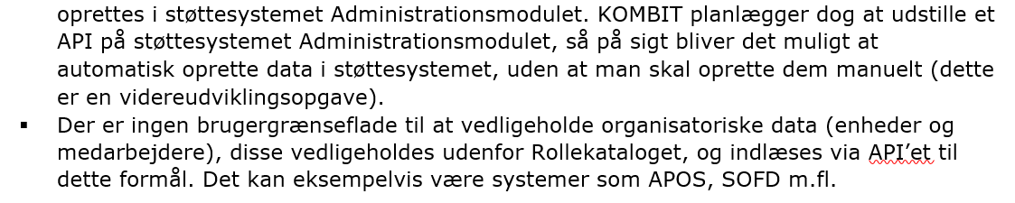
Notes:
Skjult - Alene til, hvis der kommer spørgsmål om API’er.

Slide 8
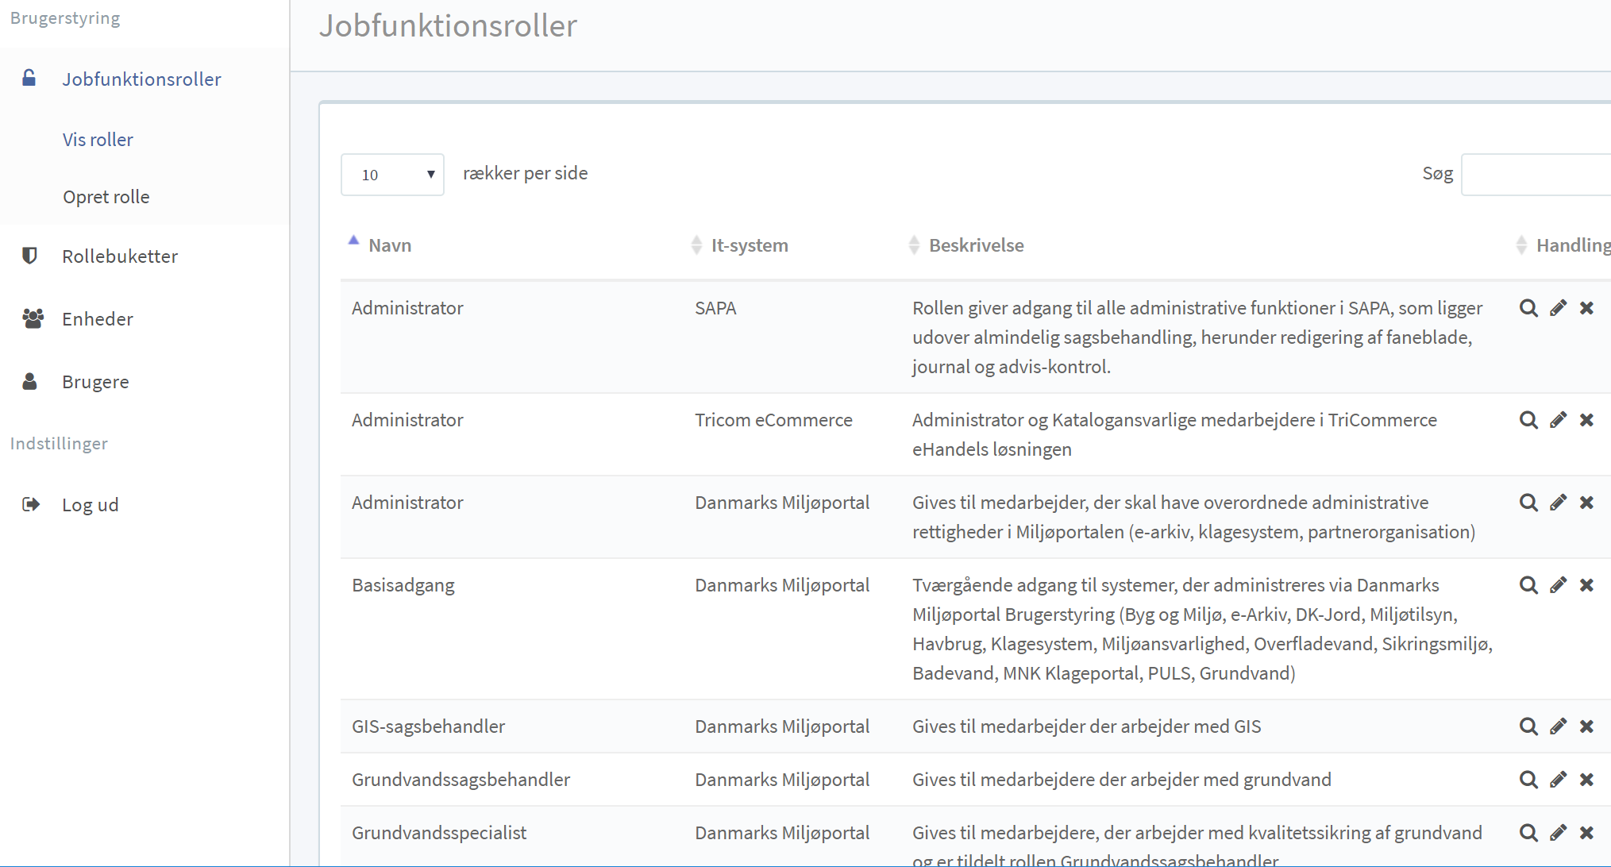
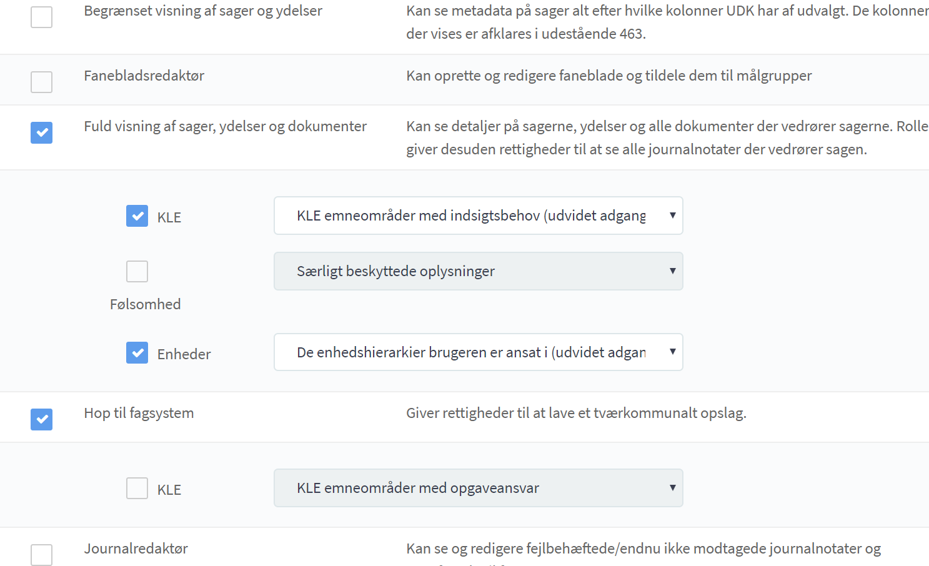
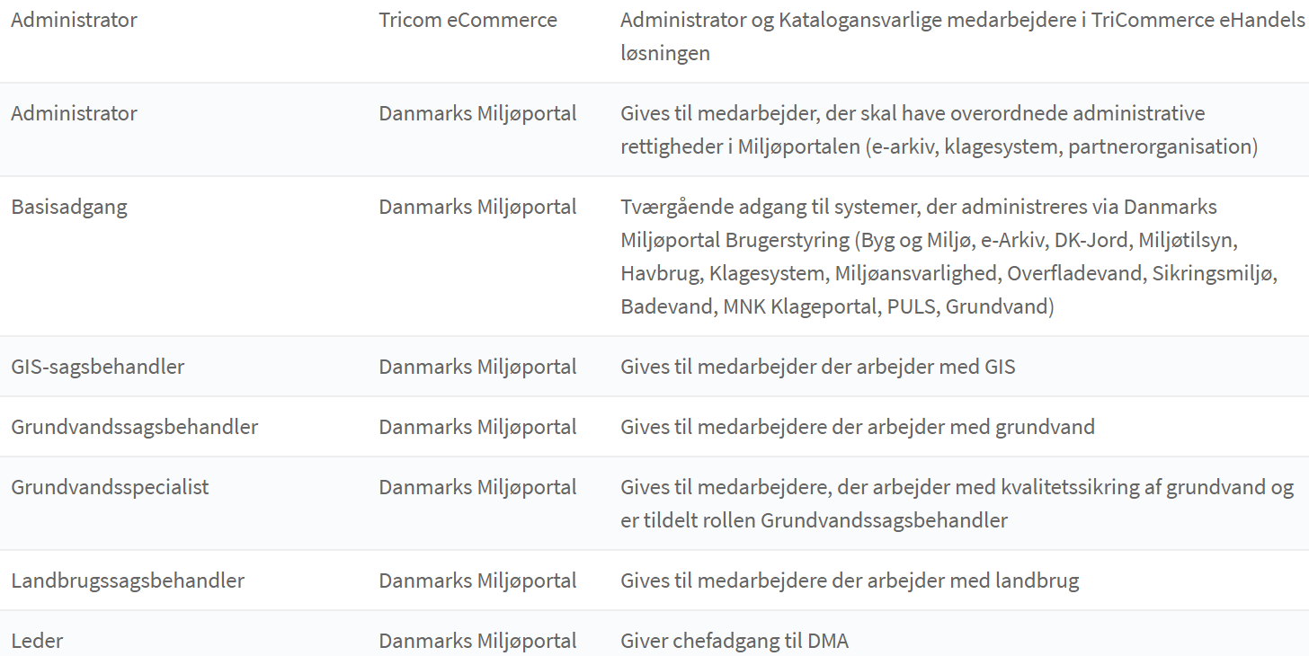
Notes:
Det bliver en MEGET kort overflyvning hvis jeg overhovedet når at vise den.

Slide 9






Samt støtteerklæringer fra 21 kommuner
Hvem?
Notes:
Hvem står bag? ”Bagmændene”. Pris 250.000 heraf støtte på 125.000.

Slide 10

Kan man klare sig uden Rollekataloget?
Nej!
Jo!
Med lidt mere manuelt arbejde (særligt vedr. dataafgrænsning) og brug af AD og STS eller
Et andet lokalt system eller
Et IDM-system som flere kommuner har/kigger på (fx NemRolle, NetIQ).
Notes:
Hvad er alternativet til RK?
Der findes forskellige alternative løsninger, som nævnt nedenfor
Modellering af roller i STS, og tildeling af roller via AD sikkerhedsgrupper (eller tilsvarende lokal teknologi)
Denne model kræver noget der ligner dobbelt bogholderi når det kommer til dataafgrænsning af roller, da man skal vedligeholde disse data-værdier inde i STS. Formodentligt vil det betyde at man kun i begrænset omfang anvender dataafgrænsning, og dermed giver bredere adgange end man retteligt burde.
Denne model kræver også at man manuelt skal holde sættet af AD sikkerhedsgrupper i sync med sættet af roller i STS
Der er ingen automatisk mht rettighedstildeling, eller opdatering af datafgrænsningsværdier på rollerne, med det resultat af medarbejdernes rettigheder skal holdes ajour manuelt, med omkostninger og evt rettighedsproblemer til følge
Modellering skal ligge i adm.modulet

Slide 11


Hvor?
Open Source
Flytter ind hos OS2 om lidt
Tovholder: Peter Binderup, pebi@favrskov.dk
Leverandør: Digital Identity
www.rollekatalog.dk

Slide 12
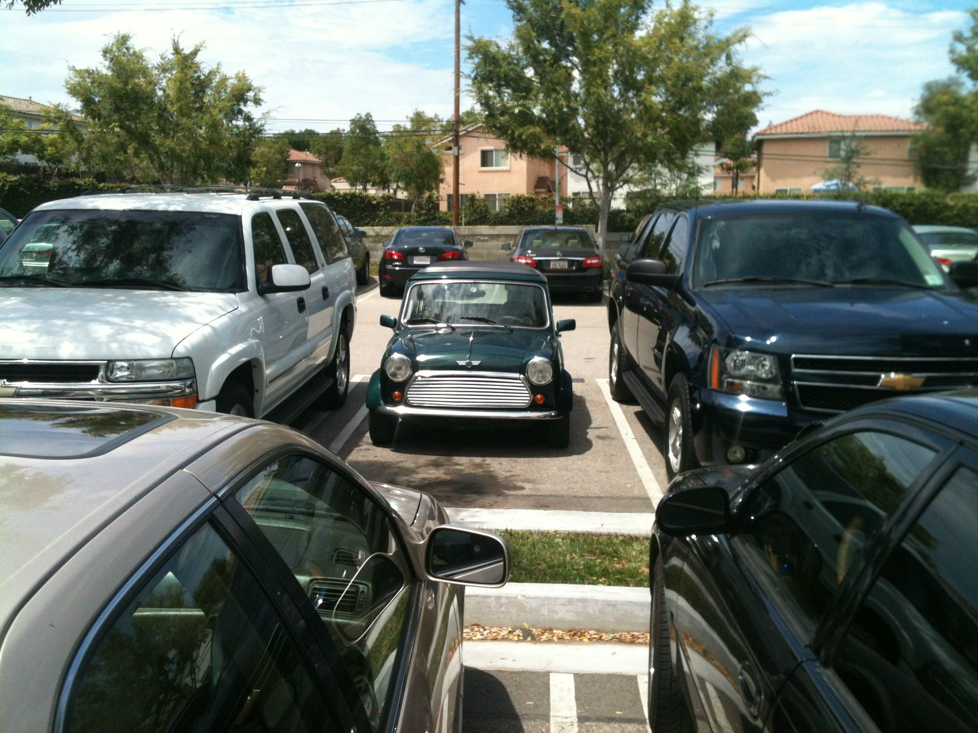
Notes:
Er Rollekataloget for alle? Nej. Det er en lillebror set i lyset af de store IdM-løsninger (men med ambitioner om at blive større). Har man gang i noget IdM skal man bare fortsætte (sandsynligvis).

Slide 13



